Slide 1

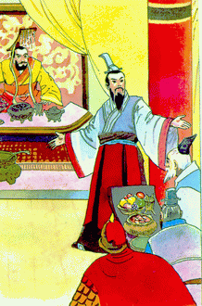
晏子使楚
晏子：春秋时齐国的大夫。
使：出使。
楚：楚国,春秋时期与齐国齐名的大国。

Slide 2

读读下列的词语
侮辱 临淄 袖子 撒谎
敝国 规矩 押着 囚犯
大臣 淮南 柑橘 枳
瞅一眼 赔不是

Slide 3
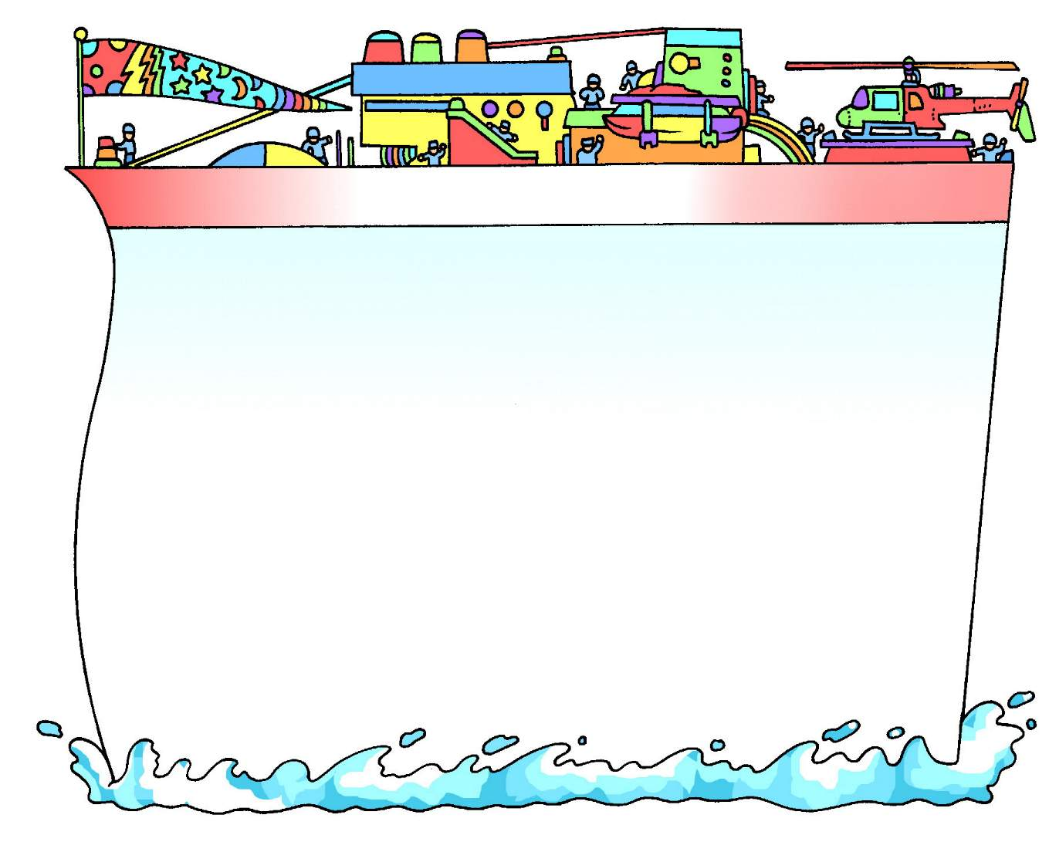

初读课文，整体感知
1、想想课文讲了几件事，都是什么事？
2、提出不懂的问题，师生一起讨论交流。

Slide 4

深入探究，突破重难点
1、楚王为什么要侮辱晏子？
2、楚王是怎样侮辱晏子的，晏子是怎样反驳的？
3、楚王三次侮辱晏子，
结果怎样？

Slide 5

读一读,填一填
“这个是狗洞,不是城门。只有访问‘狗国’，才从狗洞进去。我在这儿等一会儿，你们先去问个明白，楚国到底是个什么样的国家？”
如果让我钻洞进去，那么楚国就是 , 楚王就是 ,只要 就 。
狗国
狗王
你们承认是狗国
让我钻洞吧

Slide 6
读一读,填一填
“这是什么话？我国首都临淄住满了人。大伙儿把袖子举起来，就是一片云；大伙儿甩一把汗，就是一阵雨；街上的行人肩膀擦着肩膀，脚尖碰脚跟。大王怎么说齐国没有人呢？”
举（ ）成（ ）、挥（ ）如（ ）、摩（ ）接（ ）
袖 云
汗 雨
肩 踵
“敝国有个规矩：访问上等的国家，就派上等人去；访问下等的国家，就派下等人去。我最不中用，就派到这儿来了。”
“最不中用”指_______________。因为____________, 所以_________________。
最没用，最下等人
我是最下等人
楚国就是最下等国

Slide 7
读一读,填一填
“大王怎么不知道哇？淮南的柑桔，又大又甜。可是这种橘树一种到淮北就只能结又小又苦的枳，
还不是因为水土不同吗？同样的道理，齐国人在
齐国能安居乐业，好好地劳动，一到楚国,就做起强盗来了，也许是两国的水土不同吧。”
第一次的“水土不同”指___________________
第二次的“水土不同”指______________________
因为__________________，所以______________。
水质土壤的不同
社会风气不同
生活环境不同,
导致本质的改变
楚国就是强盗国,齐人在楚国才会变强盗,

Slide 8

PPT模板下载：www.1ppt.com/moban/ 行业PPT模板：www.1ppt.com/hangye/
节日PPT模板：www.1ppt.com/jieri/ PPT素材下载：www.1ppt.com/sucai/
PPT背景图片：www.1ppt.com/beijing/ PPT图表下载：www.1ppt.com/tubiao/
优秀PPT下载：www.1ppt.com/xiazai/ PPT教程： www.1ppt.com/powerpoint/
Word教程： www.1ppt.com/word/ Excel教程：www.1ppt.com/excel/
资料下载：www.1ppt.com/ziliao/ PPT课件下载：www.1ppt.com/kejian/
范文下载：www.1ppt.com/fanwen/ 试卷下载：www.1ppt.com/shiti/
教案下载：www.1ppt.com/jiaoan/
理清课文叙述顺序
事情发展顺序
起因：
齐王想仗势欺人显威风。
经过：
三次侮辱，三次反驳。
结果：
楚王不敢不尊重晏子了。

